Slide 1
Проектирование и разработка баз данных интернет-приложений
Лекция 3
Оконные функции

Slide 2
Обработка наборов строк
Требуется:
  соотносить строки с предыдущими или последующими строками
  выделять группы строк, обрабатываемые независимо от других
Низкая производительность
Сложность

Slide 3
Типичные задачи
Типичные задачи:
  Подсчет промежуточной суммы
  Подсчет процентов в группе
  Запросы первых N
  Подсчет скользящего среднего
  Выполнение ранжирующих запросов

Slide 4
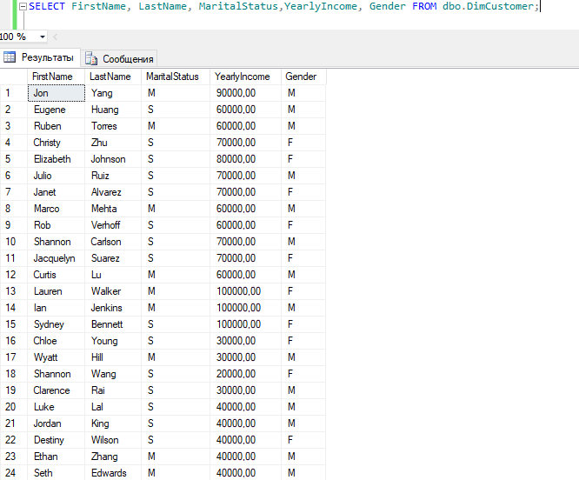
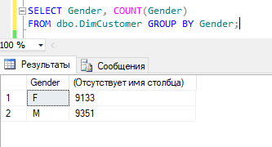
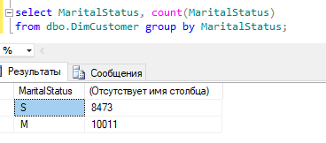
Таблицы, используемые в лекции

Slide 5
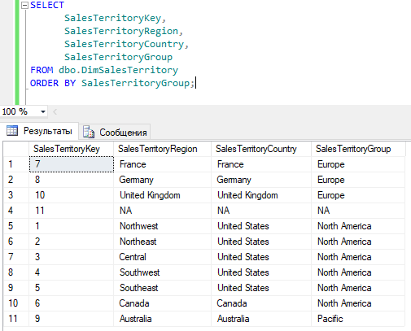
Таблицы, используемые в лекции

Slide 6
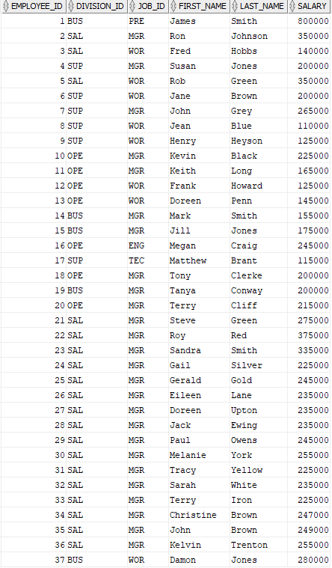
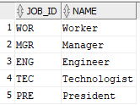
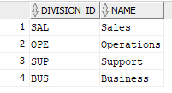
Таблицы, используемые в лекции

Slide 7
Оконные функции
Функции, которые позволяют осуществлять вычисления в заданном диапазоне строк внутри одного предложения SELECT

Slide 8
Понятие окна
Окно – набор строк, в рамках которого происходит вычисление
Оконная функция позволяет разбивать весь набор данных на окна
Основное преимущество - оконные функции не приводят к группированию строк
Строки сохраняют идентификаторы, а агрегированное значение добавляется к каждой строке

Slide 9
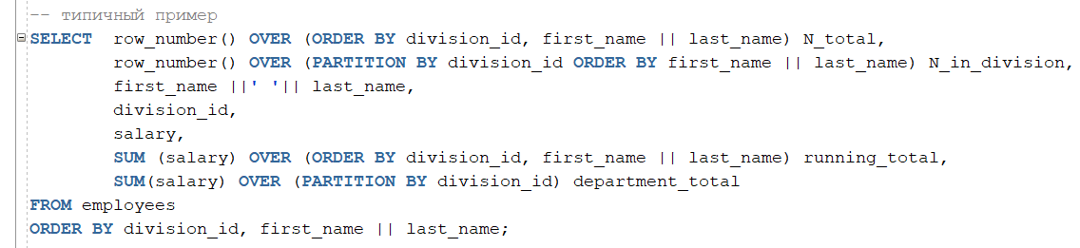
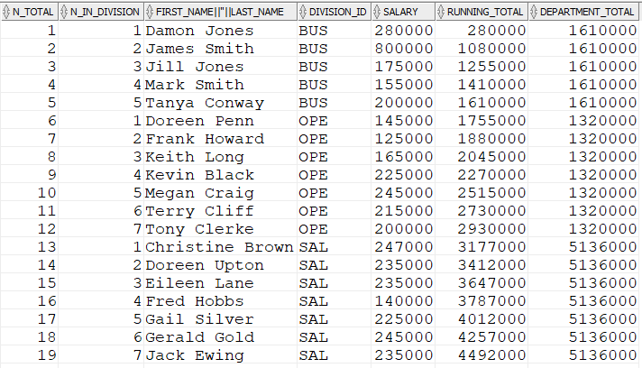
Типичный синтаксис

Slide 10
Типичный синтаксис
Функция – SUM()
Аргумент - SALARY
OVER – срез данных
PARTITION BY – фрагментация
ORDER BY – сортировка в данном фрагменте
ROWS или RANGE – выражение для ограничения окна в пределах фрагмента

Slide 11
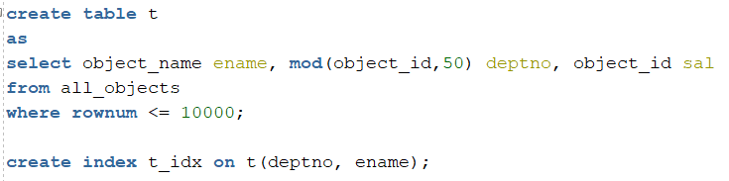
Производительность
Тест производительности
Запрос при помощи оконных функций и при помощи подзапросов
10 000 строк
Время выполнения
Планы запросов

Slide 12
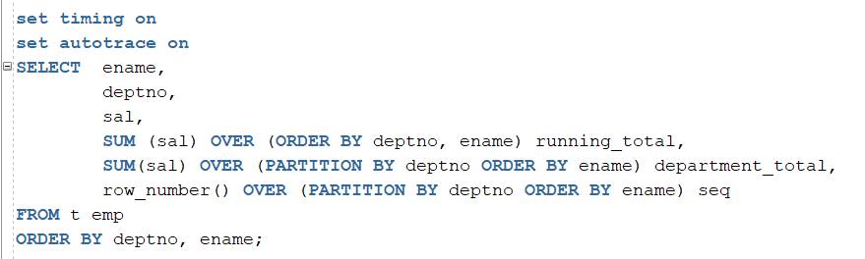

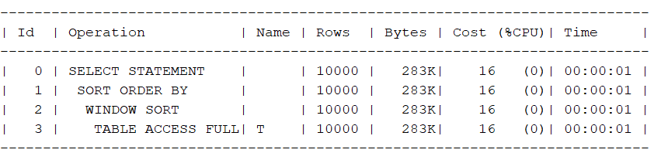
Производительность

Slide 13
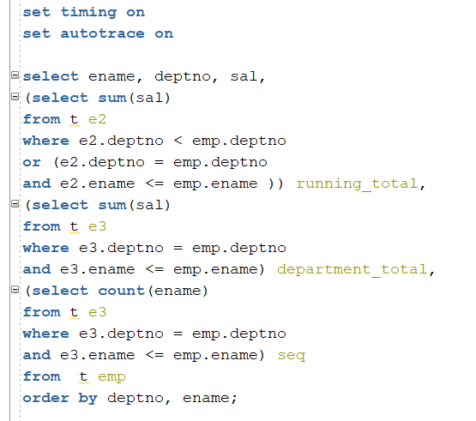

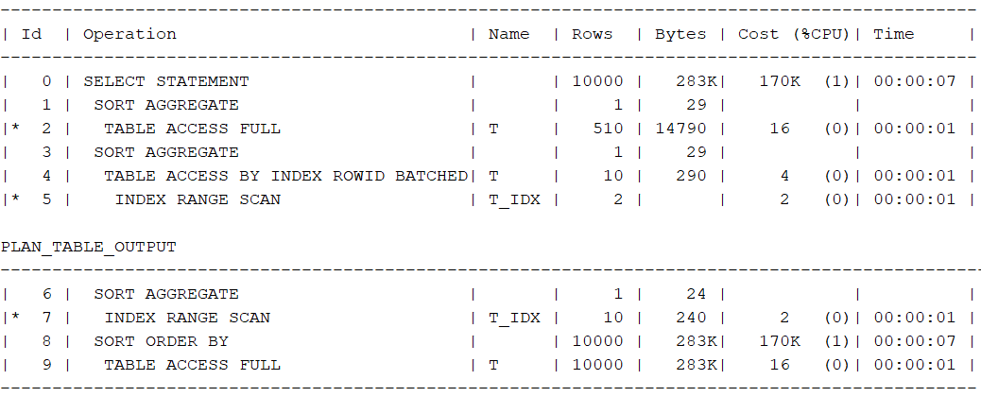
Производительность

Slide 14
OVER
Задает область, над которой будут производиться вычисления
Можно дополнительно ограничить
Расширить нельзя
Для каждой функции может задаваться независимо

Slide 15
PARTITION
Разделяет область действия на фрагменты (группы)
В один фрагмент попадают строки с одинаковыми значениями полей

Slide 16
Пример

Slide 17
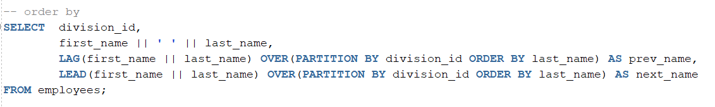
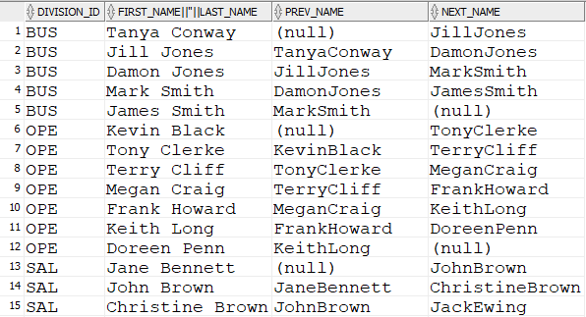
ORDER BY
Определяет сортировку в группе

Slide 18
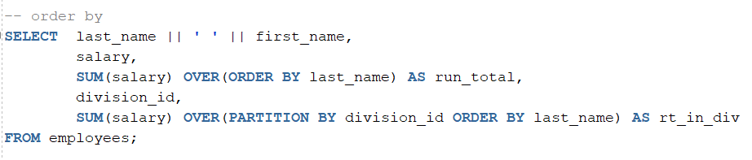
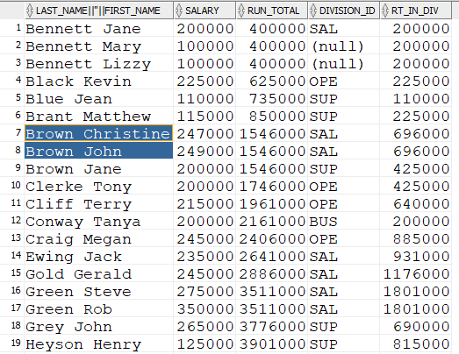
ORDER BY
В качестве окна использует строки от первой до текущей

Slide 19
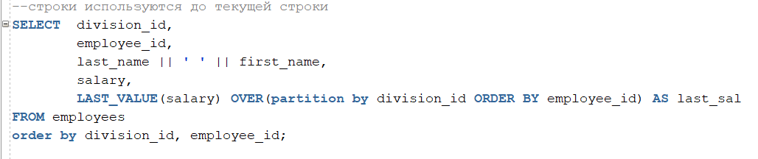
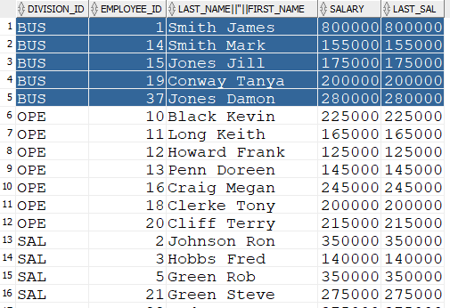
ORDER BY
Сужение диапазона может приводить к ошибкам, например:

Slide 20
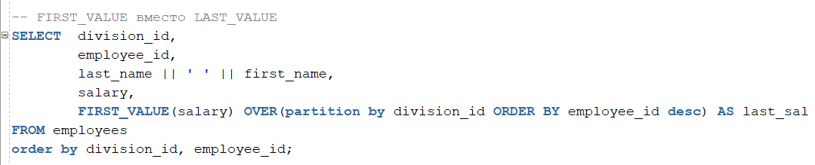
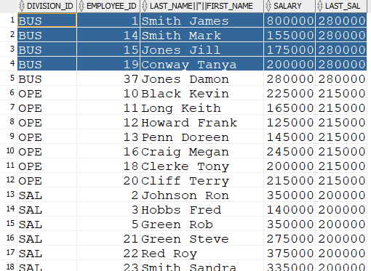
ORDER BY

Slide 21
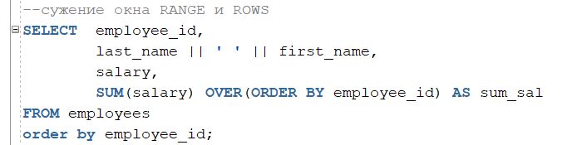
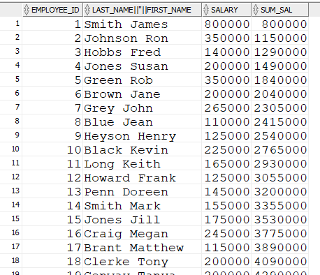
Сужение окна

Slide 22
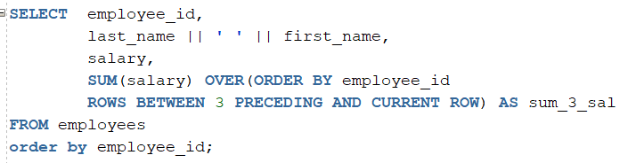
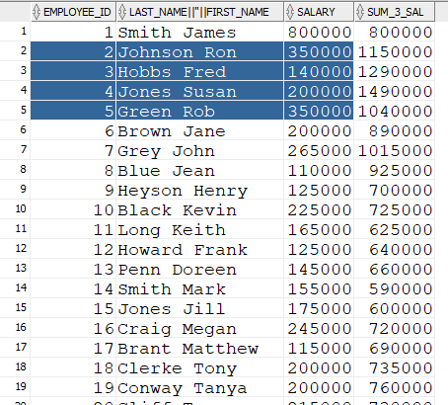
Сужение окна

Slide 23
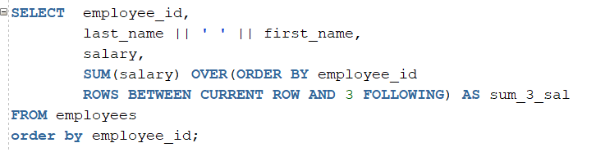
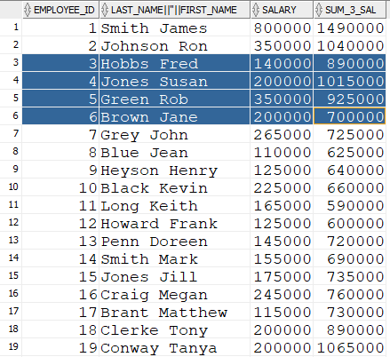
Сужение окна

Slide 24
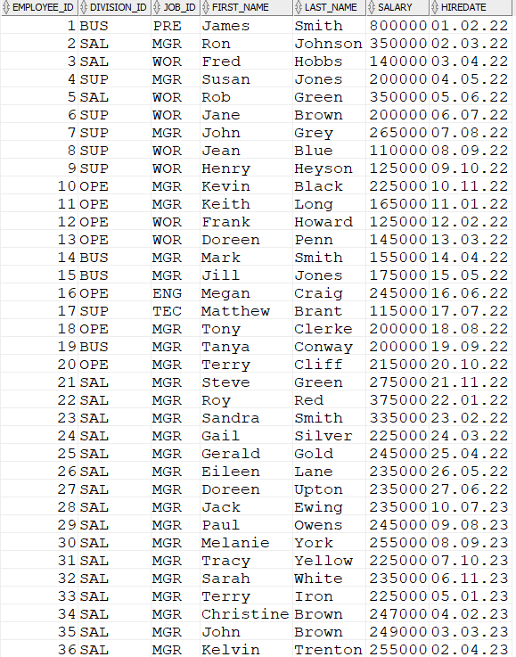
Конструкции RANGE и ROWS
ROWS – ограничиваются строки
RANGE – ограничиваются значения в строках (например, даты)

Slide 25
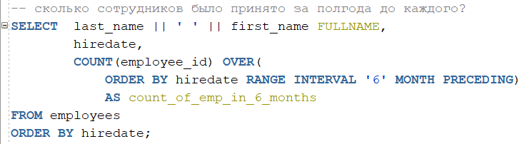
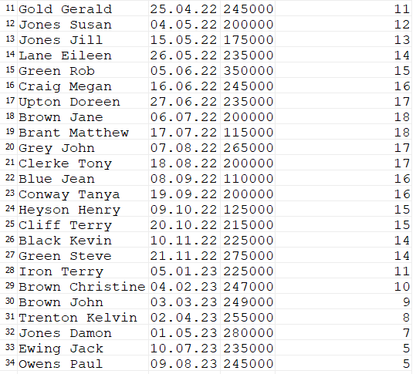
RANGE

Slide 26
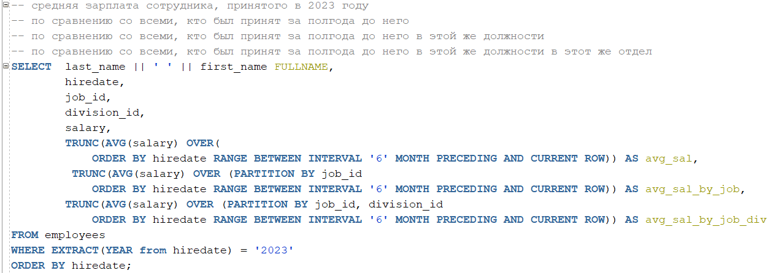
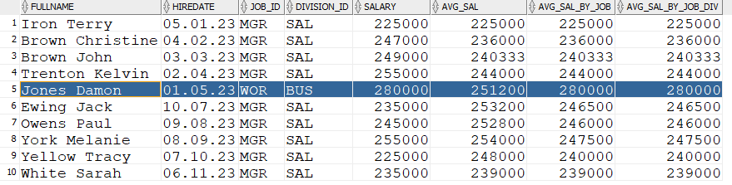
RANGE

Slide 27
Сужение окна
UNBOUNDED PRECEDING – окно не ограничено снизу
CURRENT ROW – окно начинается с текущей строки
N PRECEDING – окно заканчивается текущей строкой, начинается с N строки до текущей
N FOLLOWING – окно начинается текущей строкой, заканчивается N строкой от текущей
UNBOUNDED FOLLOWING – окно не ограничено сверху

Slide 28
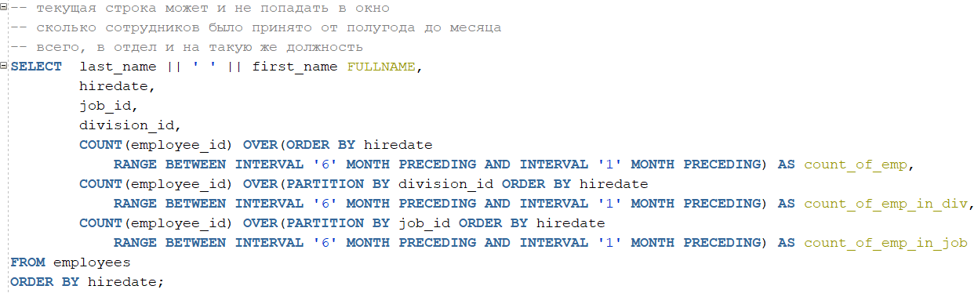
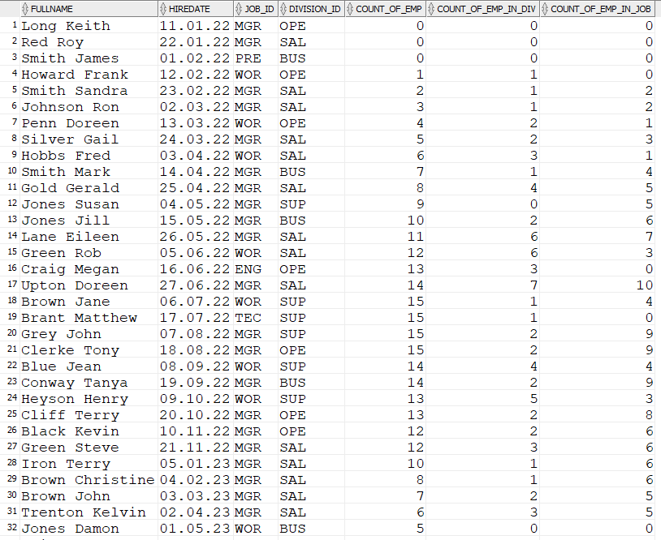

Slide 29
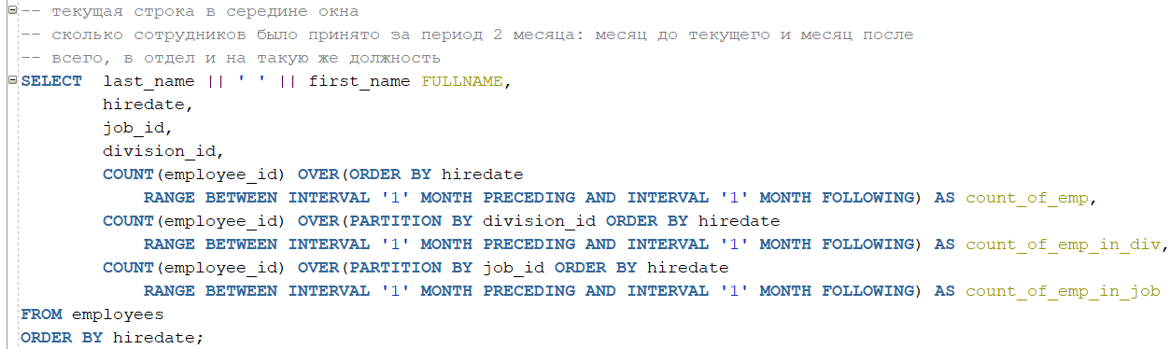
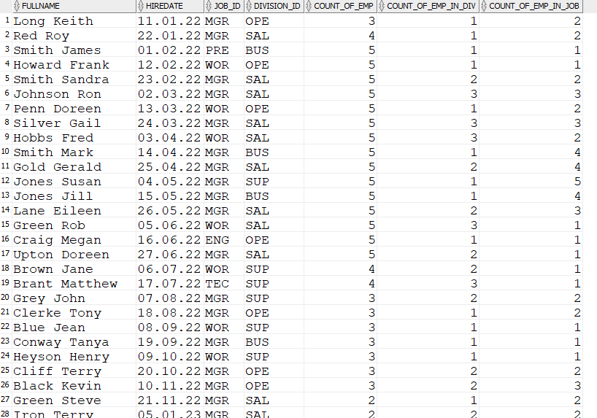

Slide 30
ФУНКЦИИ
RANK ( ) и DENSE_RANK ( )
ROW_NUMBER ( )
LEAD( ) и LAG ( )
FIRST_VALUE( ) и LAST_VALUE ( )
RATIO_TO_REPORT ( )
NTILE ( )
Конструкции KEEP FIRST и KEEP LAST

Slide 31
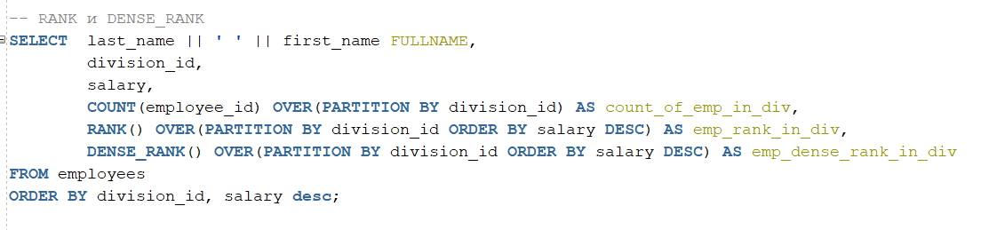
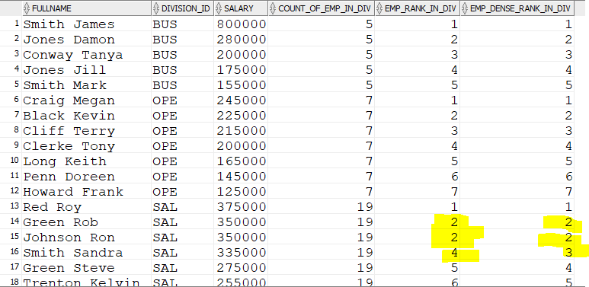
RANK и DENSE_RANK

Slide 32
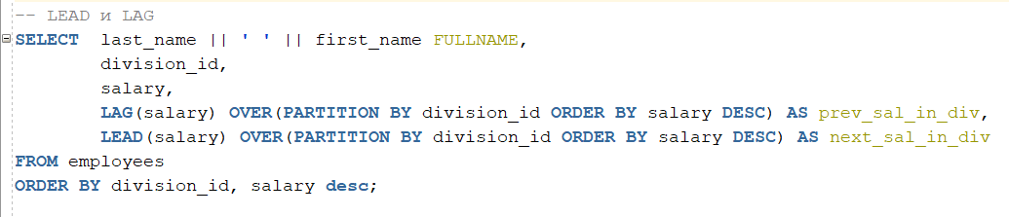
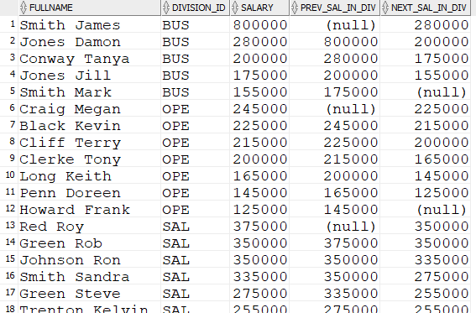
LEAD и LAG

Slide 33
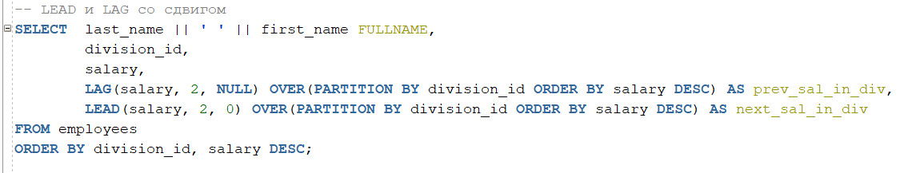
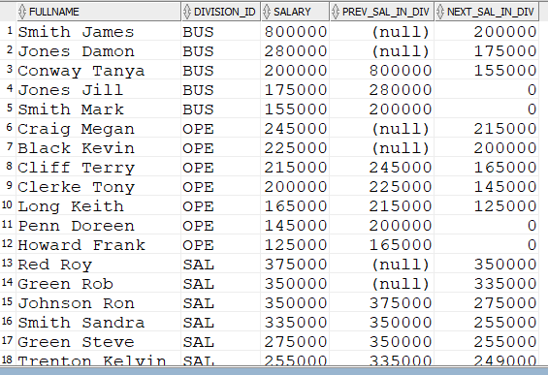
LEAD и LAG

Slide 34
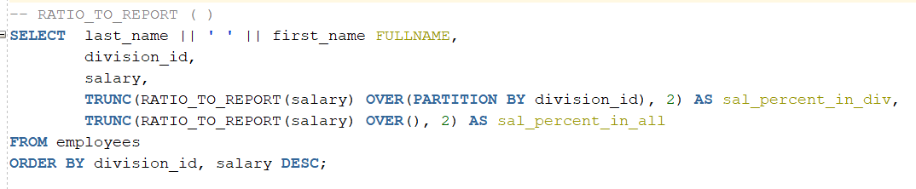
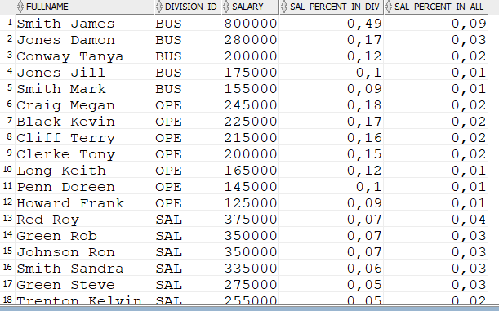
RATIO_TO_REPORT

Slide 35
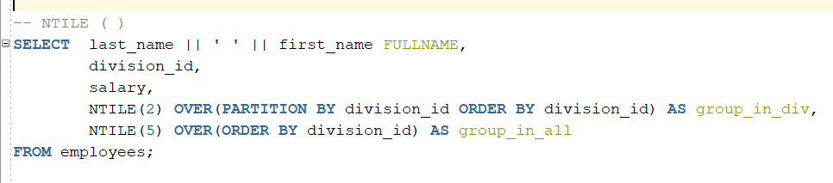
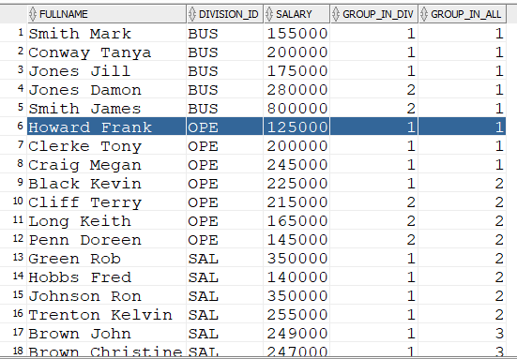
NTILE

Slide 36
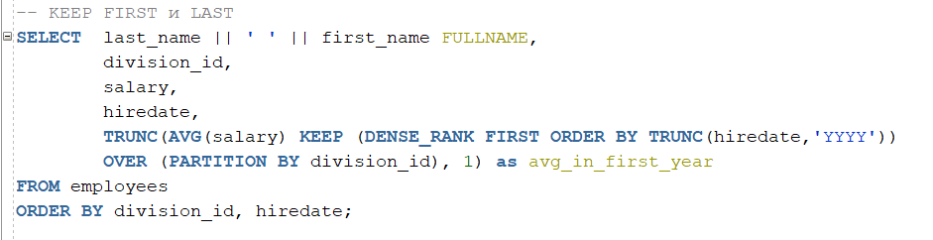
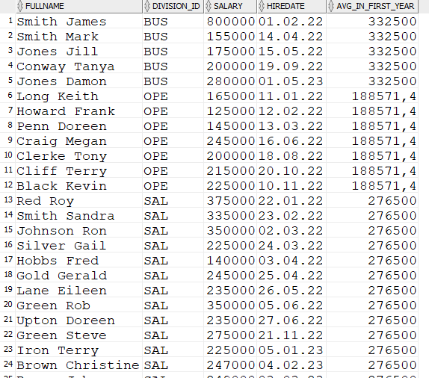
KEEP FIRST и LAST

Slide 37
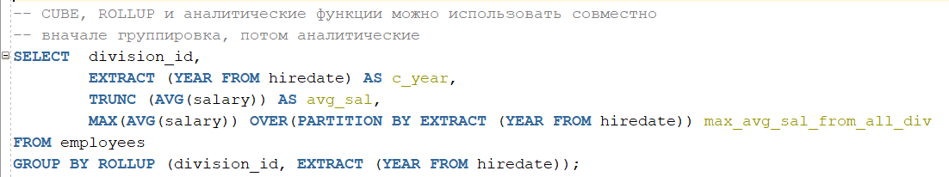

Группировки и аналитические функции

Slide 38


Вложенность аналитических функций

Slide 39


Вложенность аналитических функций

Slide 40

OVER

Slide 41

OVER

Slide 42



Понятие окна
PARTITION BY - деление на окна

Slide 43
Виды оконных функций
Агрегатные функции - возвращают значение, полученное путем арифметических вычислений:
  SUM(), MAX(), MIN(), AVG(), COUNT()
Функции ранжирования - позволяют получить порядковые номера записей в окне:
  RANK(), DENSE_RANK(), ROW_NUMBER(), NTILE()
Функции сдвига - возвращают значение из другой строки окна:
  LAG(), LEAD(), FIRST_VALUE(), LAST_VALUE()
Аналитические функции - предоставляют информацию о распределении данных:
  PERCENT_RANK, CUME_DIST, PERCENTILE_CONT, PERCENTILE_DISC

Slide 44

Агрегатные функции OVER()

Slide 45

OVER(ORDER BY) с нарастающим итогом

Slide 46

OVER(ORDER BY) с нарастающим итогом

Slide 47

Агрегатные функции OVER (ORDER BY)

Slide 48

Агрегатные функции OVER (PARTITION BY)

Slide 49

Строки и диапазоны
ROWS – строки результирующего набора
RANGE – диапазоны результирующего набора

Slide 50
Строки и диапазоны
ROWS ограничивает строки в окне фиксированным количеством строк
ROWS и RANGE используются вместе с ORDER BY
Методы (можно комбинировать):
  CURRENT ROW –текущая строка
  UNBOUNDED FOLLOWING – все записи после текущей
  UNBOUNDED PRECEDING – все предыдущие записи
  <N> PRECEDING – заданное число предыдущих строк
  <N> FOLLOWING – заданное число последующих строк

Slide 51

OVER(ORDER BY ROWS)

Slide 52

OVER(ORDER BY RANGE)

Slide 53

UNBOUNDED PRECEDING
UNBOUNDED PRECEDING – учитываются предыдущие строки до текущей включительно

Slide 54

UNBOUNDED PRECEDING
UNBOUNDED PRECEDING – учитываются предыдущие строки до текущей включительно

Slide 55

UNBOUNDED FOLLOWING
UNBOUNDED FOLLOWING – учитываются последующие строки от текущей включительно

Slide 56

UNBOUNDED FOLLOWING
UNBOUNDED FOLLOWING – учитываются последующие строки от текущей включительно

Slide 57

ROWS (N) PRECEDING
ROWS (N) PRECEDING – учитывается N последующих строк от текущей включительно

Slide 58

ROWS FOLLOWING
ROWS BETWEEN (N1) FOLLOWING AND (N2) FOLLOWING – учитываются строки с N1 до N2

Slide 59

LAG() и LEAD()

Slide 60

LAG() и LEAD()

Slide 61

FIRST_VALUE() и LAST_VALUE()

Slide 62

FIRST_VALUE() и LAST_VALUE()

Slide 63

Пример

Slide 64


Пример

Slide 65

Пример

Slide 66
Функции ранжирования
ROW_NUMBER()
RANK()
DENSE_RANK()
NTILE()

Slide 67

ROW_NUMBER()

Slide 68

ROW_NUMBER()

Slide 69

RANK()

Slide 70

RANK()

Slide 71

RANK()

Slide 72

DENSE_RANK()

Slide 73

NTILE()

Slide 74

NTILE()

Slide 75
Аналитические функции
  PERCENT_RANK
  CUME_DIST
  PERCENTILE_CONT
  PERCENTILE_DISC

Slide 76


PERCENT_RANK

Slide 77

Процентиль
Процентиль — мера, в которой процентное значение общих значений равно этой мере или меньше ее
90 % значений данных находятся ниже 90-го процентиля
10 % значений данных находятся ниже 10-го процентиля

Slide 78


PERCENTILE_CONT

Slide 79
Вопросы?

